Slide 1
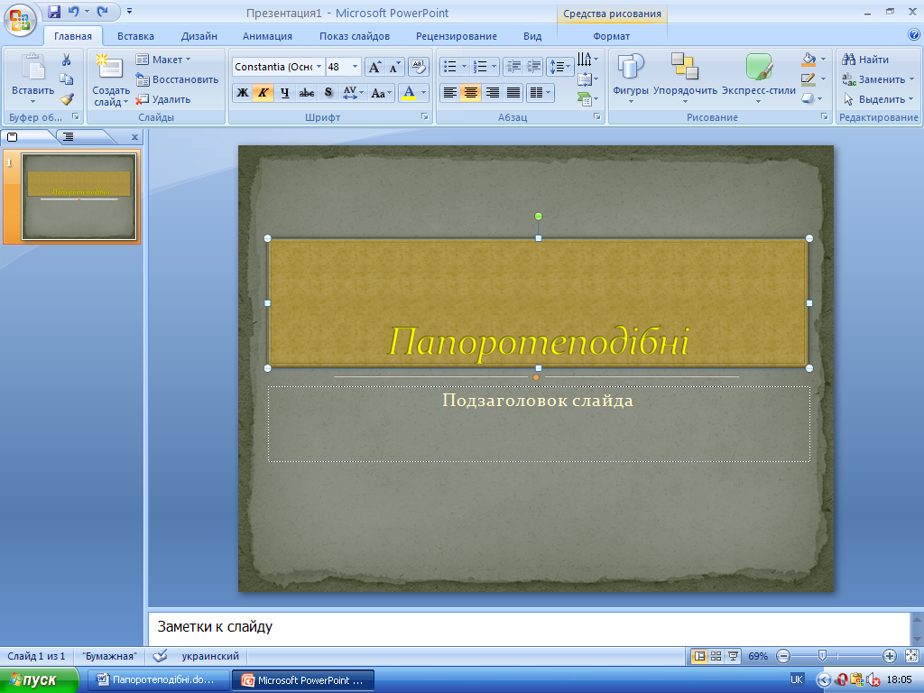
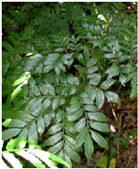
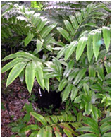
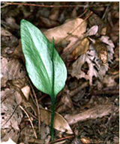
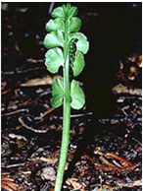
Загальна характеристика та представники
папоротеподібних
карликова
маратія
Ангіоптеріс
Сміта
вужівник
звичайний
гроздівник
простий

Slide 2


Папоротеподібні (Pterophyta) – відділ вищих рослин, що відомий з девона і займає проміжне положення між псилофітами і голонасінними. На відміну від мохоподібних папороті мають провідну тканину, що транспортує воду і поживні речовини до всіх органів. У папоротей є добре розвинені листки і стебло, у багатьох - кореневище (з додатковими коренями), однак немає ні квіток, ні насіння.

Slide 3
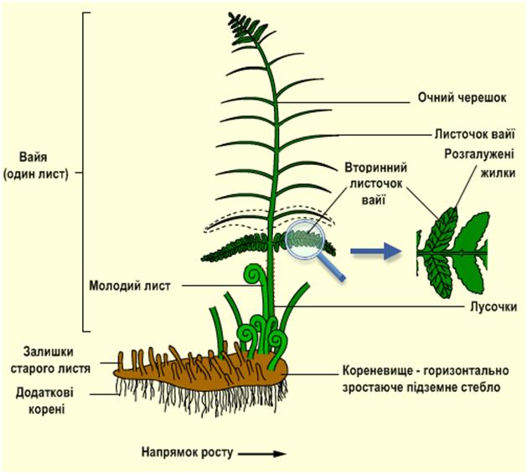
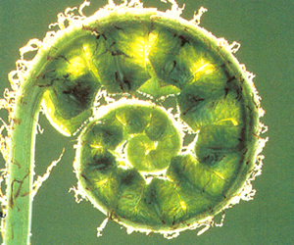
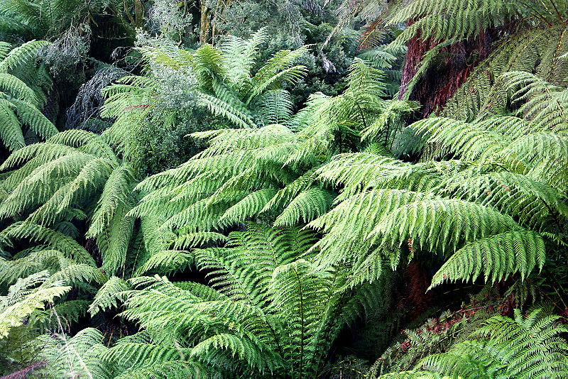
Ще нерозкрите листя папороті
Будова папороті-орляка
Диксонія

Slide 4
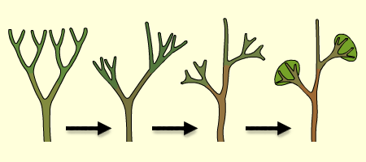
Як і у всіх вищих рослин, для папоротеподібних характерне чергування двох поколінь з явною перевагою спорофіта. Спорофіт папороті - трав'яниста або деревоподібна рослина з великим пір'ястим листям, спірально згорнутим в нирках. Характерна надзвичайна різноманітність форм; вони бувають підземними і надземними, прямостоячими і кучерявими, простими і крислатими. Довжина стебел сучасних папоротей варіює від декількох сантиметрів до 25 м. Основну опорну функцію стебел виконують клітини кори. У папоротей відсутній камбій, у зв'язку з чим у них не утворюються річні кільця, а зростання і міцність обмежені. Провідна тканина не так досконала, як у насіннєвих рослин: так, ксилема у більшості з них утворена не судинами, а трахеїдами, флоема - ситоподібними клітинами, а не ситоподібними трубками.
Листя (вайя) - зазвичай найбільш помітна частина папороті. Вважається, що вони походять від вільчатих розгалужень псилофітів в результаті їх сплощення, обмеження в зростанні і подальшої диференціації нижньої і верхньої листових поверхонь. Листя деяких гіменофілових мають розміри всього 3-4 мм, у той час як у ціатейних їх довжина складає 5-6 м (кучеряве листя лігодіума досягають 30 м).
Можлива схема еволюції листя

Slide 5
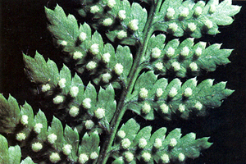
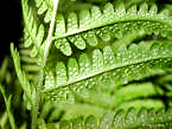
На нижній стороні листя дозрівають спорофіли, іноді зібрані в групи - соруси. У деяких папоротей листя або їх окремі фрагменти диференційовані на зелені і спороносні. Спори потрапляють на землю і проростають в двостатеві гаметофіти (заростки). Це ніжні недовговічні платівки серцеподібної форми діаметром близько 1 см з розсіяними на поверхні статевими органами - антеридіями і архегоніями, в яких дозрівають гамети. Заросток вкорінюється одноклітинними ризоїдами і здатний до фотосинтезу. Гамети виникають шляхом мітозу з материнських клітин. Архегонії виділяють хімічні речовини (наприклад, яблучну кислоту), що "приваблюють" сперматозоїди. Запліднення зазвичай перехресне. Багатоджгутикові сперматозоїди з антеридія з капельнорідкою водою потрапляють в архегонії; один з них запліднює яйцеклітину, в результаті чого утворюється зигота. Зигота інтенсивно ділиться, проростаючи прямо в архегонії в новий спорофіт; заросток ж в'яне і відмирає.
Нижня сторона листя папороті
Сорус в збільшеному
вигляді

Slide 6
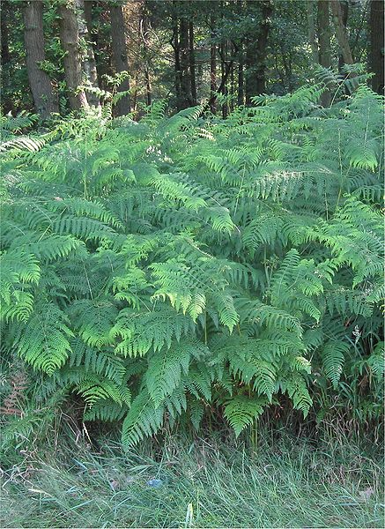
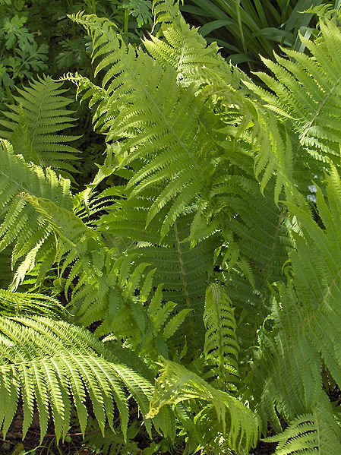
У деяких папоротей (їх називають різноспоровими) утворюються суперечки двох типів. З дрібних чоловічих суперечок розвиваються чоловічі мікрозаростки, які розносяться вітром. У них розвиваються спермії, які після дозрівання і розриву оболонки виходять у зовнішнє середовище. З більш великих жіночих спор (мегаспор), розвивається жіночий заросток з архегонієм, що містить яйцеклітину. Спермій потрапляє до яйцеклітини також з водою.
Спорофіти можуть розмножуватися також вегетативним способом. На листках, що лежать на землі, можуть утворюватися нові рослини, що потім вкорінюються в ґрунт.
Щитник чоловічий
Орляк
звичайний

Slide 7


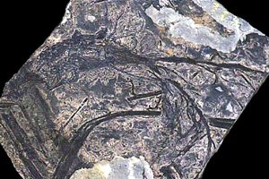
Відділ папоротеподібні включає один клас, підрозділений на вісім підкласів. Три з них (Protopteridiidae, Archaeopteridiidae, Noeggerathiidae) вимерли ще в Пермі. Сучасних папоротеподібних близько десяти тисяч видів (300 родів). Найбільш примітивними серед них є відомі з карбону мараттієві (Marattiidae, 1 сімейство, 6 родів, 190 видів) і вужівникові (Ophioglossidae - 1 сімейство, 4 роди, 70 видів).
Найбільший сучасний підклас - справжні папороті (Polypodiidae або Filicidae), відомий, в основному, з тріасу (деякі сімейства - з карбону) і налічує до десяти тисяч видів. Справжні папороті розселені по всьому світу; особливо багато їх в тропічних дощових лісах, де вони становлять важливий елемент гірської рослинності. В помірному поясі вони ростуть найчастіше в тінистих лісах, глибоких ярах та на болотах. Одні види папоротей посухостійкі і зустрічаються на сухих кам'янистих схилах і навіть у пустелі. Їх листя покрите шаром воску, густими волосками або лусочками, що запобігають втраті води. Листя інших видів складаються з одного шару клітин; відсутність засобів для захисту від висихання обмежує їх розповсюдження місцями, постійно закутуваними туманом. Деякі папороті селяться на гілках дерев.
Сальвінія
плаваюча
Диксонія
Відбиток копалин
папороті - кладоксилії

Slide 8
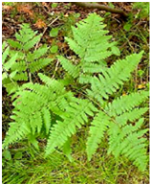
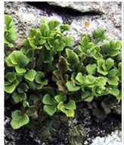
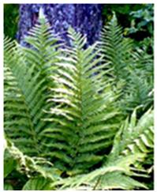
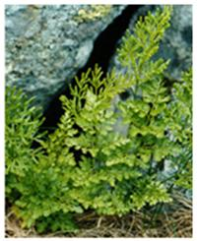
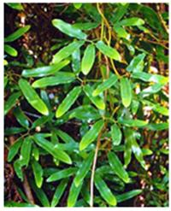
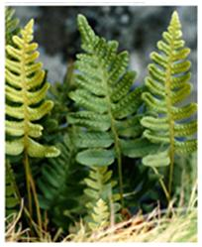
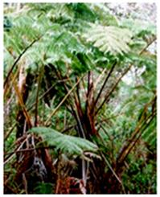
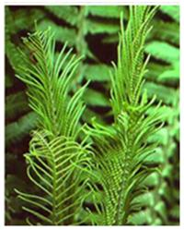

З 1-8 : орляк звичайний, аспленій степовий, щитник чоловічий, криптограма кучерява, лігодіум, багатоніжка звичайна, циботиум Мензиса, страусник звичайний.
1
2
3
4
5
7
6
8

Slide 9
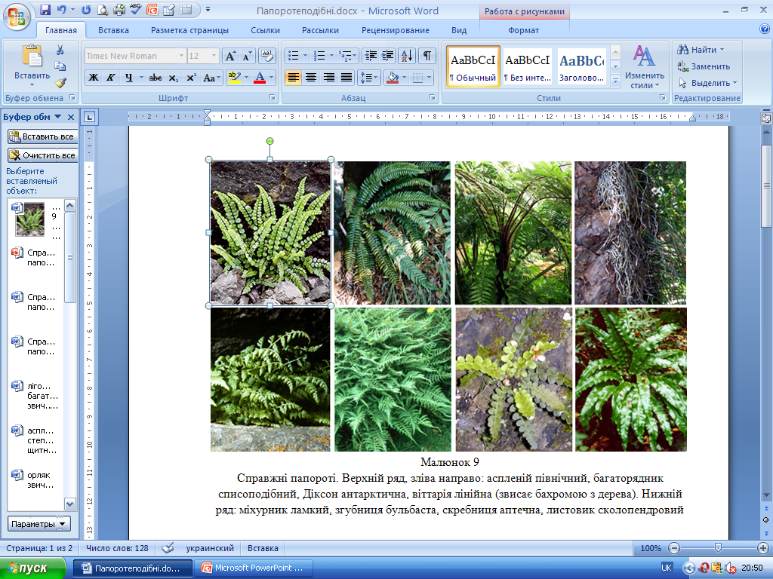
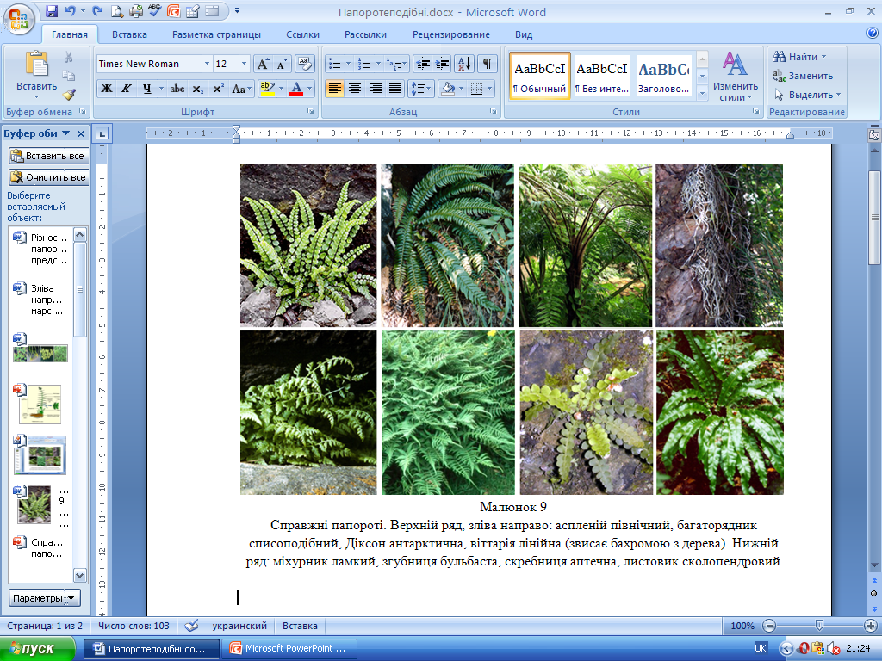
Справжні папороті. Верхній ряд, зліва направо: аспленій північний, багаторядник списоподібний, Діксон антарктична, віттарія лінійна (звисає бахромою з дерева). Нижній ряд: міхурник ламкий, згубниця бульбаста, скребниця аптечна, листовик сколопендровий

Slide 10
Ще раз про будову!

Slide 11
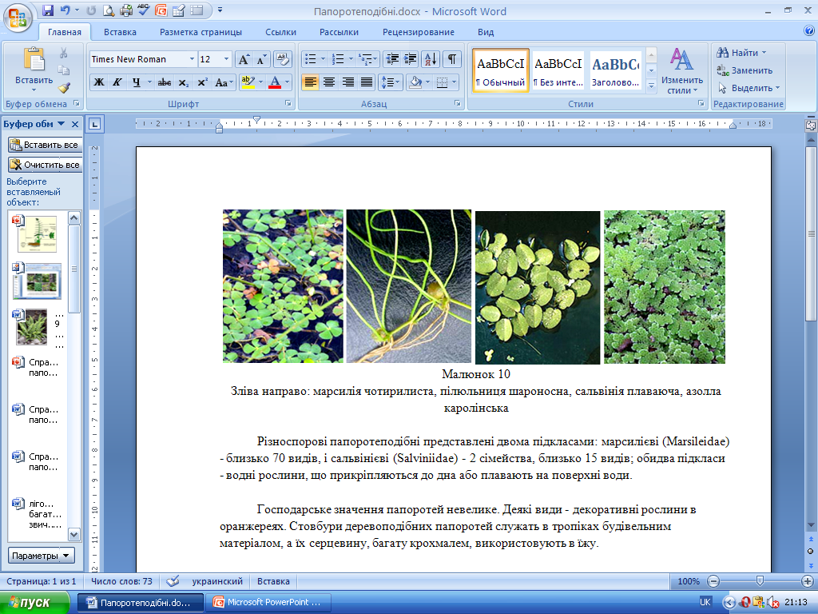
Зліва направо: марсилія чотирилиста, пілюльниця шароносна, сальвінія плаваюча, азолла каролінська

Slide 12
Різноспорові папоротеподібні представлені двома підкласами: марсилієві (Marsileidae) - близько 70 видів, і сальвінієві (Salviniidae) - 2 сімейства, близько 15 видів; обидва підкласи - водні рослини, що прикріпляються до дна або плавають на поверхні води.
Господарське значення папоротей невелике. Деякі види - декоративні рослини в оранжереях. Стовбури деревоподібних папоротей служать в тропіках будівельним матеріалом, а їх серцевину, багату крохмалем, використовують в їжу.

